Slide 1
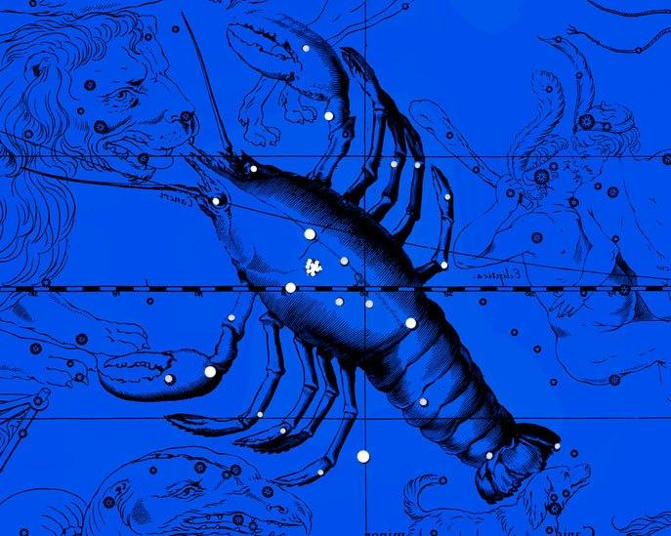
Подтип Ракообразные Crustacea

Slide 2
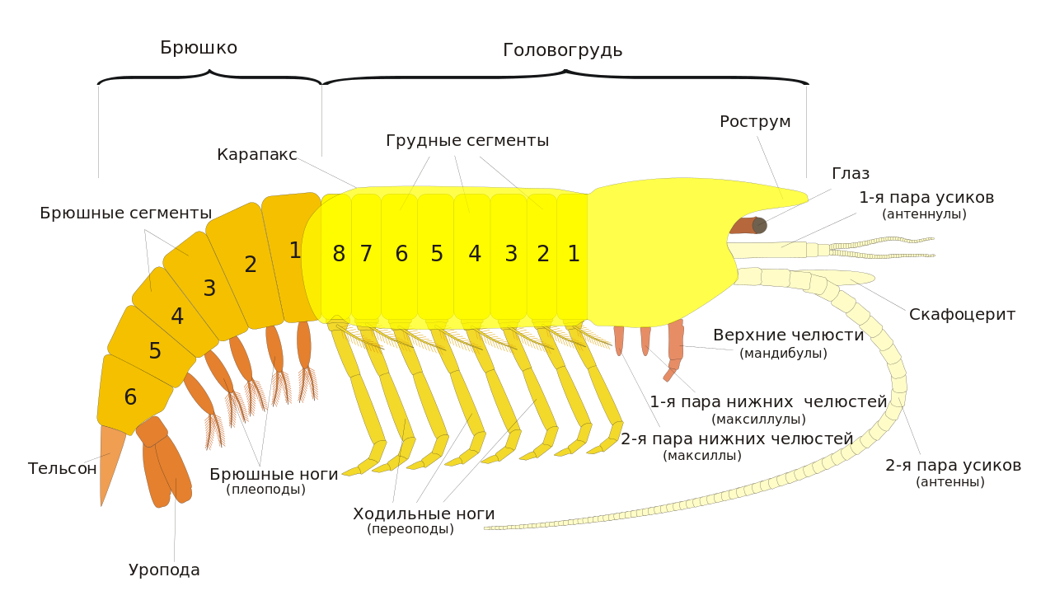

Slide 3
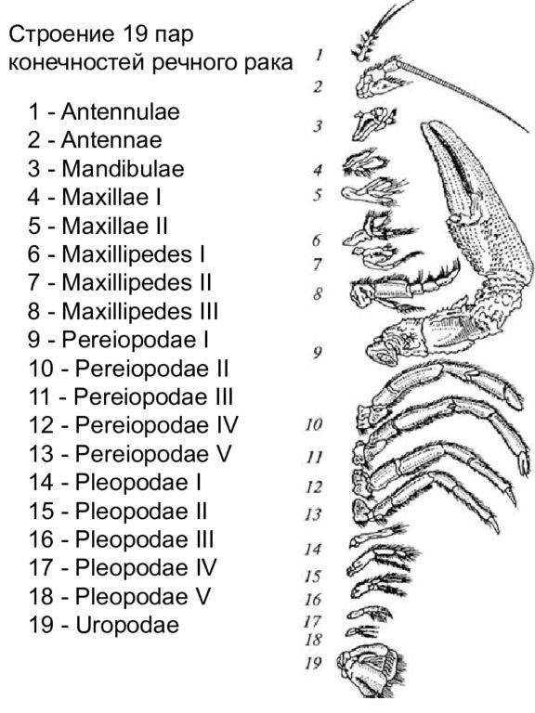
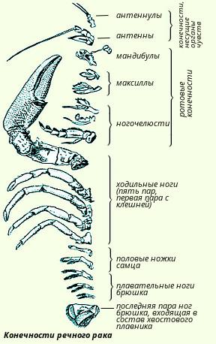

Slide 4
Покровы ракообразных состоят из кутикулы и подлежащих слоев: гиподермального эпителия (гиподермы) и базальной мембраны. Кутикула, выделяемая клетками гиподермы, представляет собой сложное образование, состоящее из нескольких слоев. В периферических слоях кутикулы откладывается известь, в результате чего покровы у многих видов становятся более жесткими и прочными. Внутренний слой состоит в основном из мягкого и эластичного хитина. У Crustacea в отличие от паукообразных и насекомых отсутствует самый наружный слой кутикулы, препятствующий испарению воды из организма, что связано с первичноводным образом их жизни. Эта особенность сохраняется и у тех форм, которые перешли к жизни на суше (мокрицы; некоторые сухопутные крабы и т. п.). Поэтому обитают они только в тех местах, где влажность воздуха близка к полному насыщению.

Slide 5
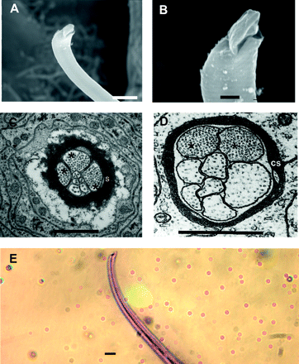
Сенсиллы ракообразных

Slide 6
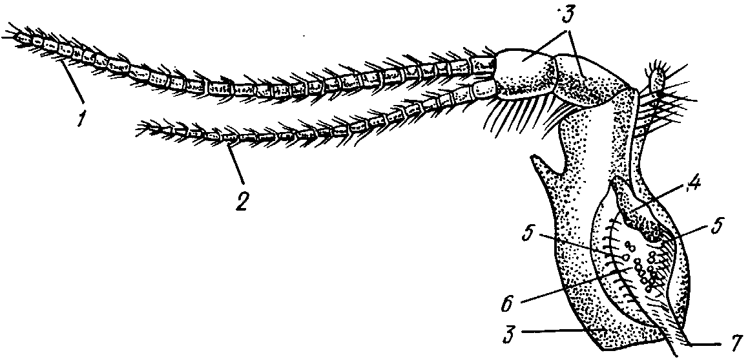
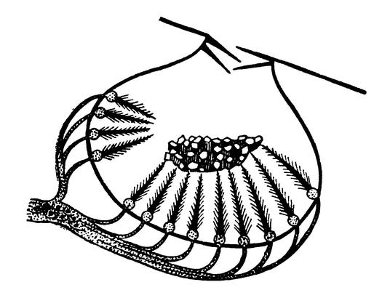
Статоцисты – рецепторы гравитации

Slide 7
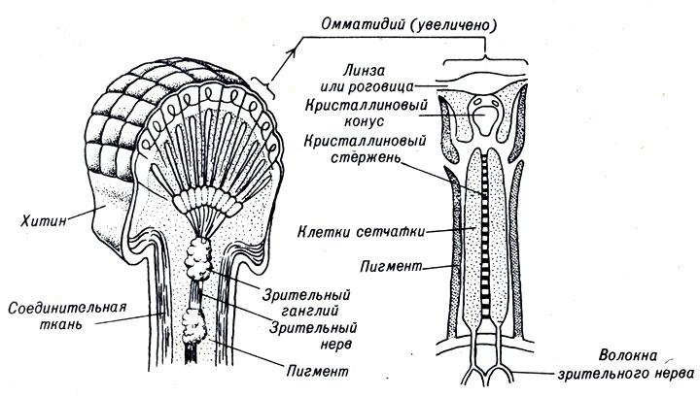
Строение фасеточного глаза

Slide 8
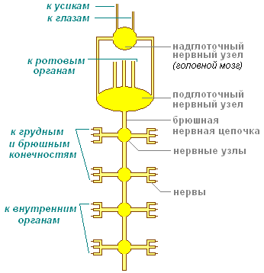

Slide 9
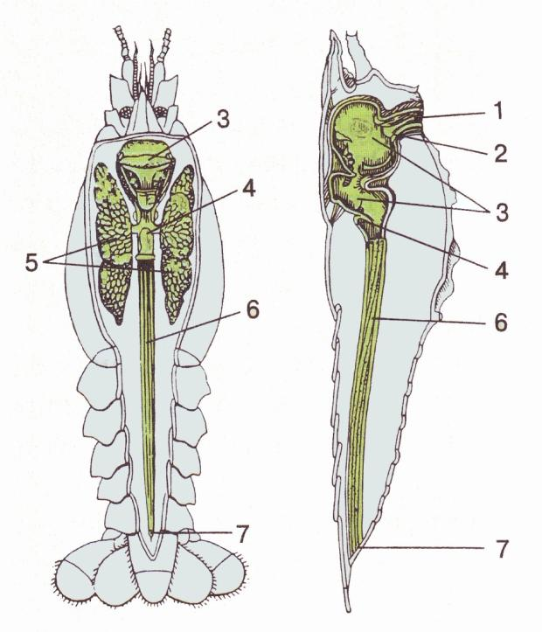
Пищеварительная система
1- ротовое отверстие 2- пищевод 3- желудок 4- средняя кишка 5-печень 6- задняя кишка 7- анальное отверстие.

Slide 11
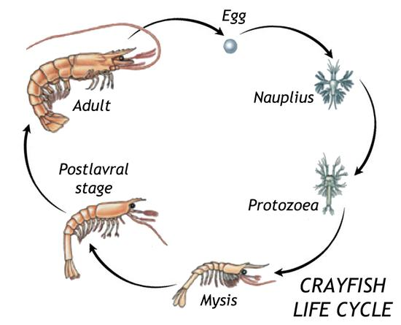
Развитие ракообразных

Slide 12
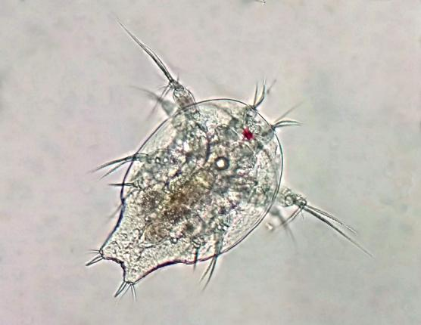
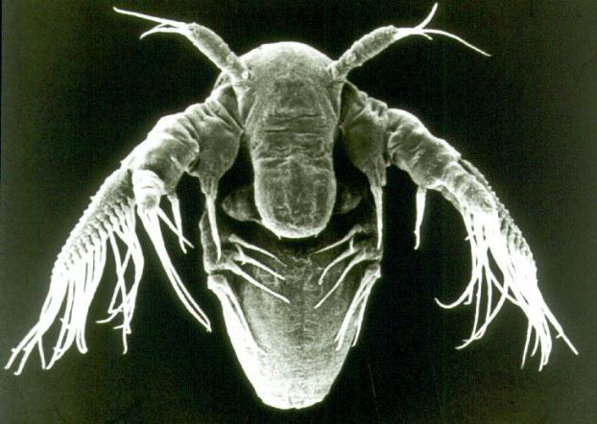
Науплиус
Тело науплиуса не сегментировано, имеется три пары придатков: впереди рта — одноветвистые чувствительные антеннулы, сзади — двуветвистые антенны и мандибулы, служащие для плавания. Науплиус имеет непарный (науплиальный) глаз. Между мандибулами и анальным отверстием располагается зона роста. В ней по мере развития личинки образуются постнауплиальные сегменты с конечностями, после чего науплиус переходит в стадию метанауплиуса или в циприсовидную личинку (у усоногих).

Slide 13
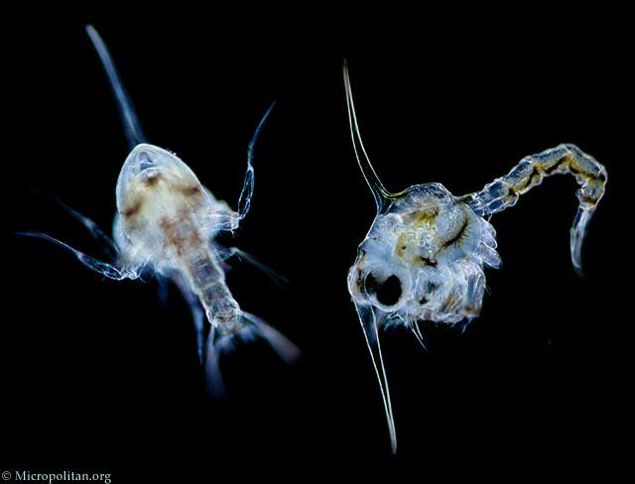
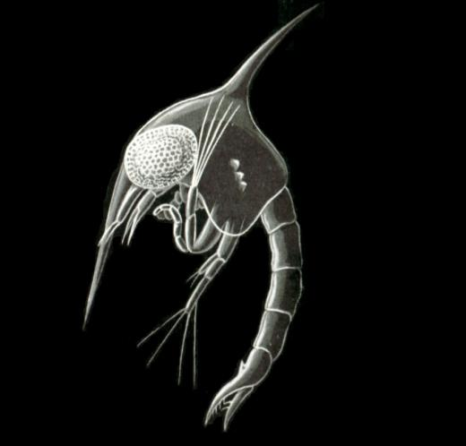
Зоеа — пелагическая личинка десятиногих ракообразных. Тело зоеа состоит из головогруди и сегментированного брюшка. Из грудных конечностей развиты только передние, (с их помощью зоеа плавают), из брюшных — только задние, остальные конечности в зачаточном состоянии.

Slide 14
Класс Cephalocarida (9) Цефалокариды Класс Branchiopoda (800) Жаброногие
Отряд Жаброноги (Anostraca)
Отряд Листоногие Phyllopoda
Подотряд Раковинные
Подотряд Щитни Notostraca
Подоряд Ветвистоусые Cladocera Класс Ostracoda (7000+) Ракушковые Класс Copepoda (7500) Веслоногие Класс Mystacocarida (9) Мистакокариды Класс Remipedia (2) Ремипедии Класс Tantulocarida (4) Тантулокариды Класс Branchiura (130) Карпоеды Класс Cirripedia (900) Усоногие
Отряд Thoracica Отряд Acrothoracica Отряд Ascothoracica Отряд Rhizocephala
Класс Malacostraca (28 070+) Высшие раки Подкласс Phyllocarida
Отряд Leptostraca (20)
Подкласс Eumalacostraca Надотряд Syncarida
Отряд Anaspidacea (10) Отряд Bathynellacea (25)
Надотряд Hoplocarida
Отряд Stomatopoda (300)
Надотряд Eucarida
Отряд Euphasiacea (90) Отряд Decapoda (10 000)
Надотряд Peracarida
Отряд Spelaeogriphacea (1) Отряд Thermosbaenaceae (6) Отряд Mysidacea (780) Отряд Cumacea (800) Отряд Tanaidacea (550) Отряд Isopoda (10 000) Отряд Amphipoda (5 500)

Slide 15
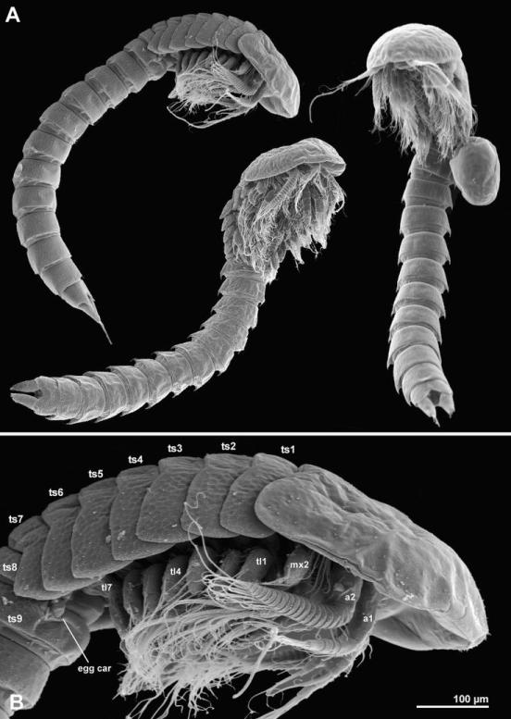
Класс Цефалокариды (Cephalocarida)
12 видов мелких бентосных организмов. Были впервые обнаружены в 1955 году.
Мелкие (от 2 до 3 мм в длину) ракообразные с удлиненным телом. Голова большая, не слита с грудными сегментами, задний край нависает над первым грудным сегментом. На голове находятся две пары антенн, жвалы и две пары ножек, сходных с грудными. Глаза отсутствуют. Грудной отдел с гомономной сегментацией и однотипными многофункциональными конечностями. Конечности цефалокарид, по-видимому, близки к исходному типу конечностей ракообразных: у них хорошо выражены членистые экзоподит и эндоподит, а жаберный придаток небольшой. Только на двух последних половых сегментах груди ножки редуцированы. Примитивной особенностью цефалокарид следует считать примитивное положение антенн (задние антенны находятся позади рта) и сходство в строении челюстей с грудными ножками. У всех остальных раков последние две пары головных конечностей обычно видоизменены в нижние челюсти — максиллы. Передние грудные ноги еще не обособлены в ногочелюсти. Пропорционально развиты грудь (10 сегментов) и брюшко (девять сегментов и тельсон). Таким образом, цефалокариды сохранили многие признаки, присущие общим предкам всех ракообразных.

Slide 16
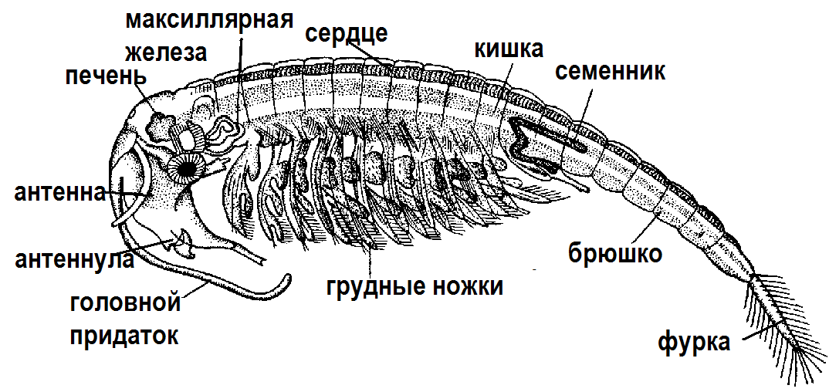
Класс Branchiopoda (1500) Жаброногие
Все конечности жаброногих, будучи более или менее одинаковыми, выполняют сразу несколько функций. Жаброногие плавают, двигая в едином ритме всеми ножками, а многочисленные реснички отфильтровывают из воды частицы пищи. Когда жаброногие отталкиваются всеми лапками назад, пища с потоком воды попадает на липкий слой на передних лапках, которые и направляют её в рот. Те же конечности действуют как жабры поглощая кислород из воды сквозь тонкую кутикулу.

Slide 17
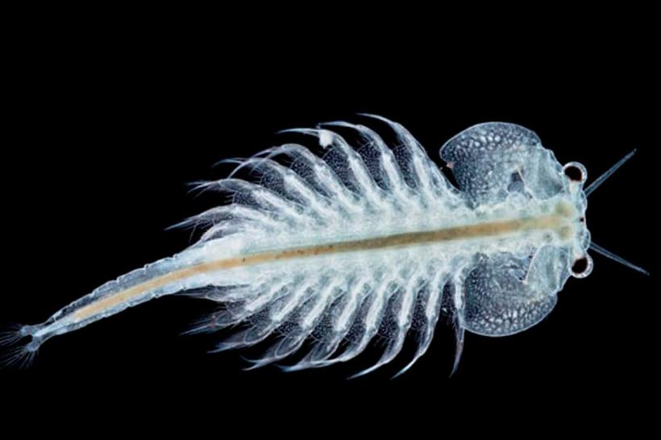
Отряд Жаброноги (Anostraca)
хорошо приспособлены к жизни в сухих районах, где вода бывает лишь в определённое время года. Их яйца могут выживать во время засухи в течение нескольких лет, и вылупление происходит только примерно через 30 часов после того, как дождь заполнит пересохшие водоёмы на месте их обитания.
Artemia salina

Slide 18
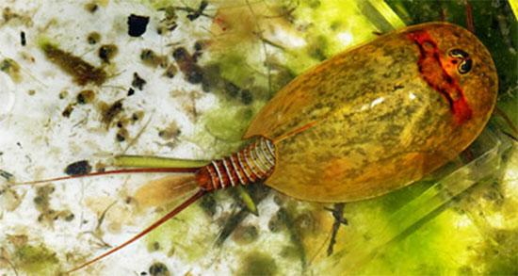
Отряд Листоногие Phyllopoda
Характерная особенность листоногих – наличие карапакса (головогрудного двускатного щита) либо образованной из него раковины. У большинства листоногих карапакс покрывает все тело, за исключением головы и заднего конца тела. У щитней плоский щит покрывает тело сверху, у редких видов тело голое. Количество члеников и, соответственно, отходящих от них пар ног различно (может быть от четырех до сорока пар плавательных ножек). Грудные конечности пластинчатые, лопастные имеют листовидную форму, поэтому отряд получил соответствующее название.
1. Щитни.
2. Раковинные.
3. Ветвистоусые раки.

Slide 19
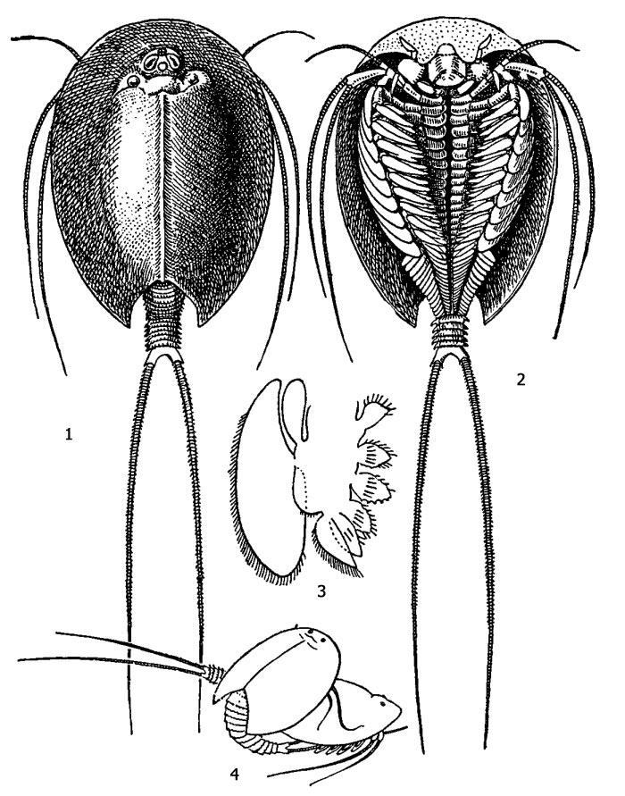
Третий «глаз»
Щи́тни (Triopsidae)
Грудная ножка
спаривание

Slide 20
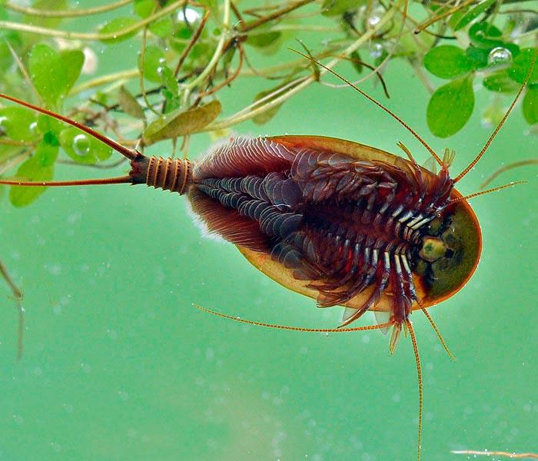
Triops cancriformes в ископаемом состоянии известен с триаса. Единственный вид животных, в неизменном виде существующий 230 млн лет
Цисты (из эмбрионов) в сухом виде сохраняются десятилетиями

Slide 21
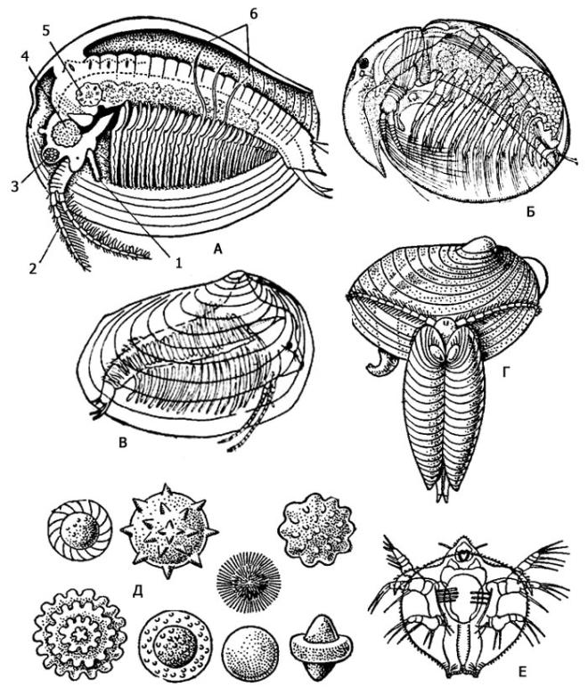
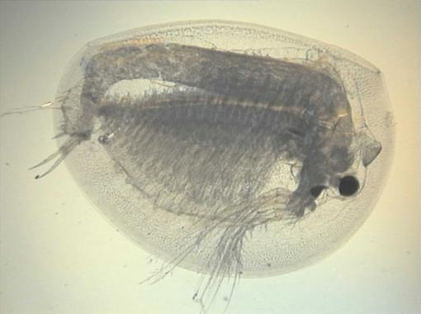
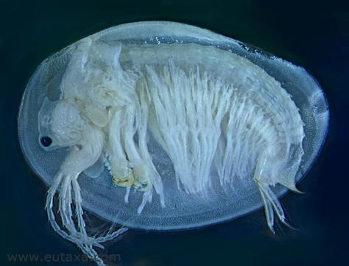
ОТРЯД ДВУСТВОРЧАТЫЕ ЛИСТОНОГИЕ - CONCHOSTRACA

Slide 22
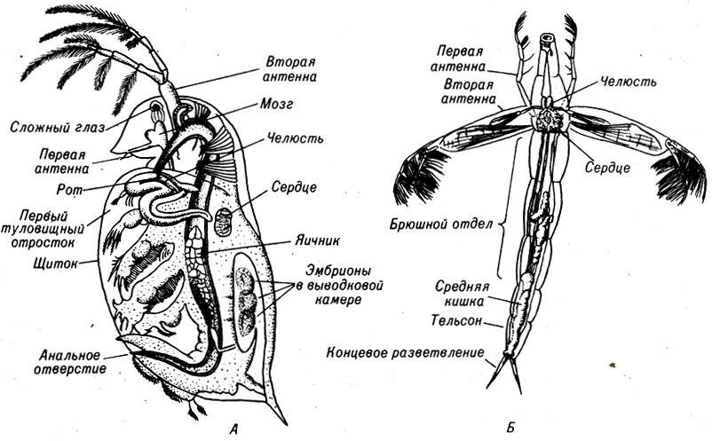
Отряд Ветвистоусые Cladocera

Slide 23
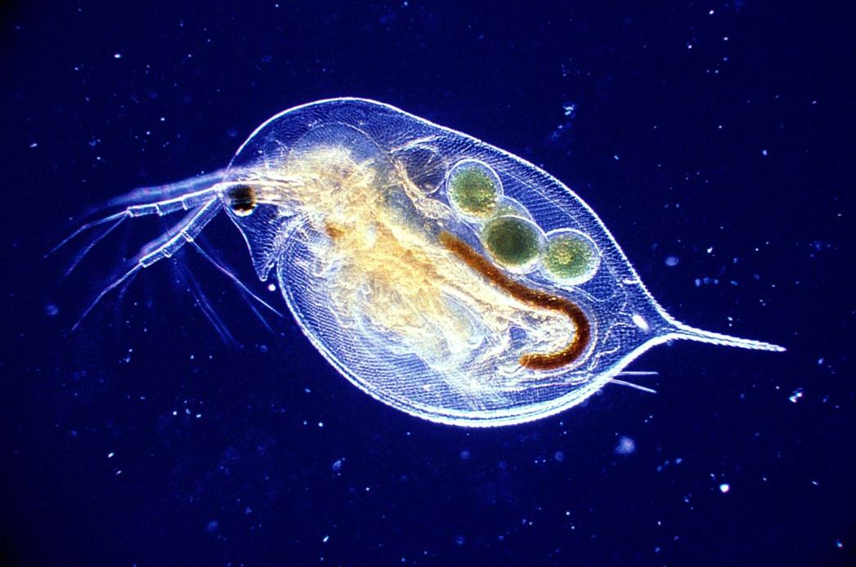
Дафния Daphnia sp.

Slide 24
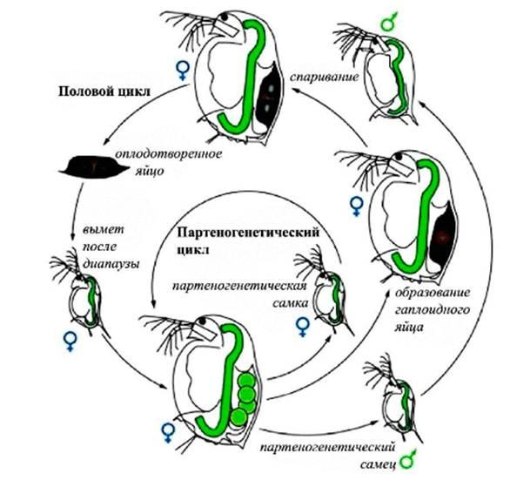

Slide 25
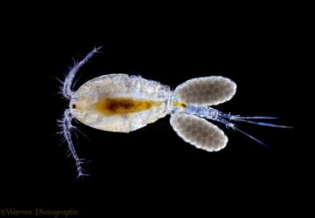
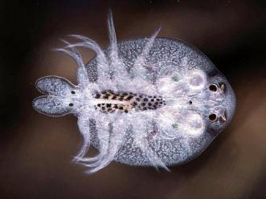
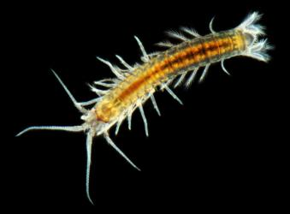
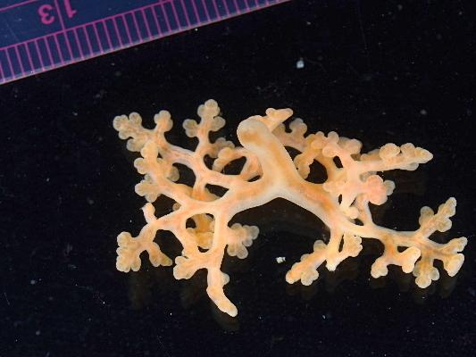
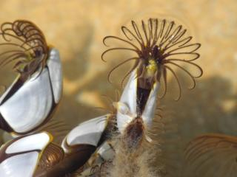
(ПОД) КЛАСС МАКСИЛЛОПОДЫ (MAXILLOPODA)
Голова сливается с первым грудным сегментом, образуя головогрудь. Грудной отдел состоит обычно из шести (реже из 5-4) сегментов, а грудные ножки служат только для плавания. Жабры отсутствуют. Мандибулы массивные. Максиллы представляют цедильный аппарат. Первая пара ногочелюстей выполняет функцию максилл. Две другие пары ногочелюстей, как и остальные грудные ноги, - плавательные. Брюшных ножек нет.
По мнению многих авторов, это скорее служебный таксон, в котором собраны все отряды ракообразных, которые не могут быть отнесены к другим классам.
В этот подкласс включают 5 отрядов:
Веслоногие
Карпоеды
Мистакокариды
Мешкогрудые
Усоногие

Slide 26
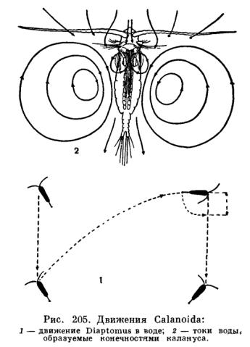
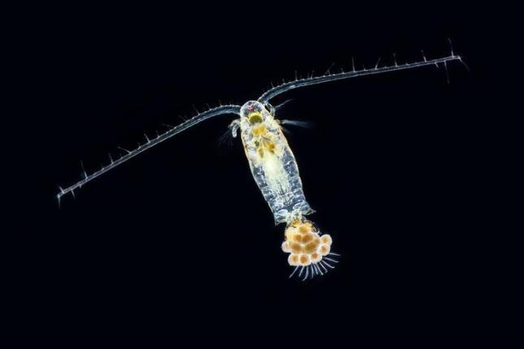
Отряд (Класс) Веслоногие (Copepoda)
Тело состоит из сложной головы (в состав которой входит первый грудной сегмент), 5-члениковой груди и обычно 4-членикового, лишённого ног брюшка, оканчивающегося тельсоном, несущим вилочку. Имеется лишь науплиальный глазок. Длинные антеннулы служат органами чувств и используются при плавании и "парении". Грудные конечности при движении рачка действуют наподобие вёсел (отсюда название). Дышат всей поверхностью тела.
Составляют основу зоопланктона (до 90%)
Подотряд Каланиды (Calanoida)

Slide 27
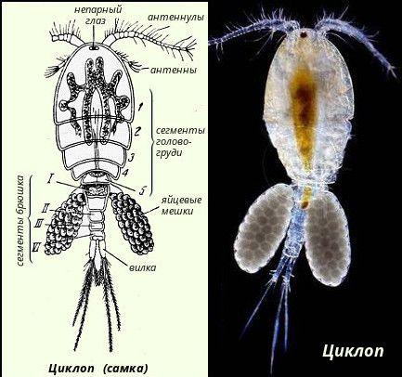
Подотряд Циклопы (Cyclopida)
Цикло́пы - группа веслоногих c длиной тела 1—5,5 мм, имеющих непарный лобный глазок, из-за которого они и получили своё название. Антеннулы короткие, служащие для плавания антенны одноветвистые. 4 пары развитых ног. Пятая пара у самцов преобразована в орган для удержания самки при половом процессе. Сердце отсутствует. Кровеносных сосудов нет. Органы омывает бесцветная гемолимфа, движению которой способствует пульсация кишечника. Дышит всей поверхностью тела. Нервная система в виде головного «мозга», брюшной тяжи, образующего «лестницу», узлов нет. Известно около 250 видов, распространённых по всему земному шару.
Cyclops quadricornis L.

Slide 28
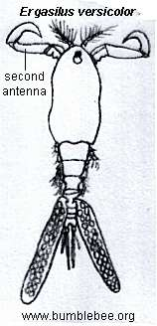
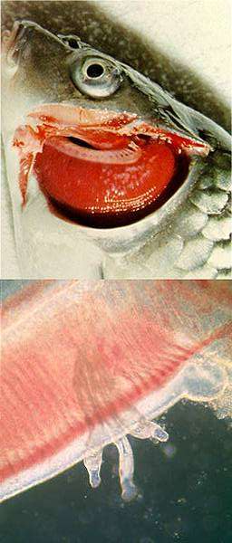
Паразитические веслоногие принадлежат к трем подотрядам — Cyclopoida, включающему наряду с паразитическими и только что рассмотренные свободноживущие виды, Caligoida и Lernaeoida, в состав которых входят исключительно паразитические виды.
Ergasilus sp. (Жаберный рачок)
Паразитические Cyclopoida отличаются от свободноживущих прежде всего строением своих головных придатков. Задние антенны крючковидные, приспособленные для прикрепления к хозяину. Жвалы, если есть, не бывают жующего типа, другие ротовые части также видоизменены или отсутствуют. Тело некоторых видов сегментировано так же, как у свободноживущих, но у других сегментация в той или иной степени исчезает. У таких специализированных видов редуцируются и грудные ножки. К этому подотряду относится большое количество паразитов пресноводных и морских рыб, а также морских беспозвоночных.

Slide 29
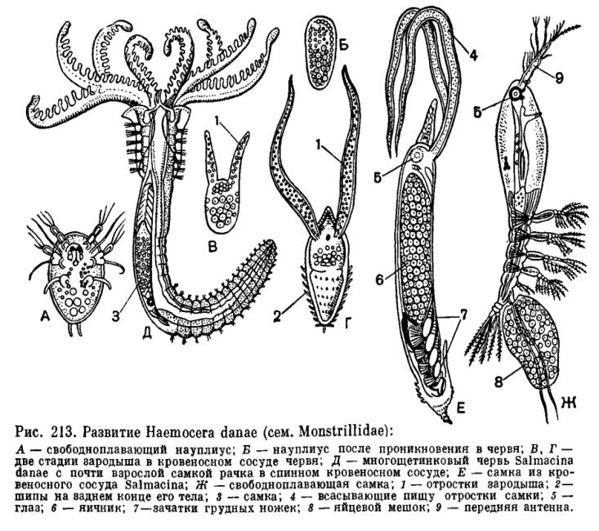
Подотряд Caligoida, Семейство Мonstrillidae
Представители сем. Мonstrillidae паразитируют в полихетах. Взрослые рачки оживленно плавают подобно обычным свободноживущим веслоногим. Они полностью лишены кишечника и совсем не питаются Из яиц выходят выходят свободноплавающие науплиусы, как и взрослые, лишенные кишечника. Науплиусы отыскивают определенные виды полихет (из родов Polydora, Salmacina и др.) и внедряются в них, проникая в спинной кровеносный сосуд. Здесь науплиус линяет, превращаясь в многоклеточное овальное тельце. Впоследствии у этого зародыша на переднем концевырастают два длинных придатка, служащих для всасывания пищи. Зародыш линяет еще раз ипреобразуется в длинное колбасовидное тело, внутри которого формируется взрослый рачок с хорошоразвитыми половыми органами. Он прорывает стенку кровеносного сосуда и покровы хозяина иприступает к активному существованию

Slide 30
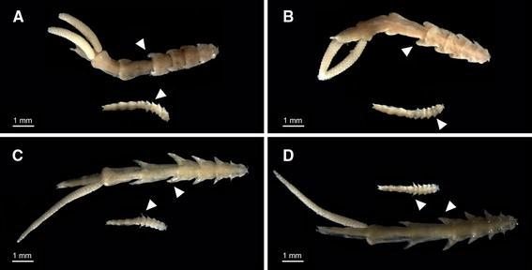
Мytilicola intestinalis (a, b) and M. orientalis (c, d) ytilicola intestinalis (a, b) and M. orientalis (c, d). Паразиты мидий и устриц. Мелкие - самцы

Slide 31
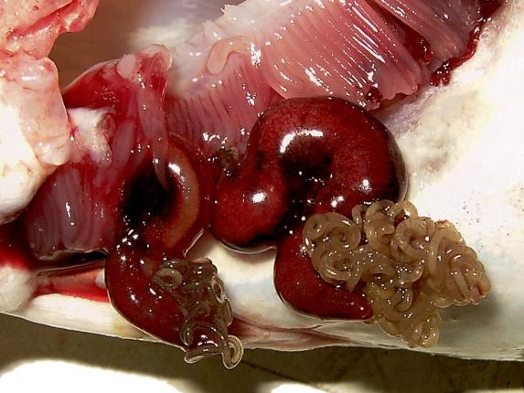
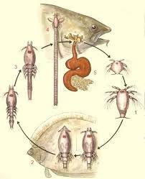
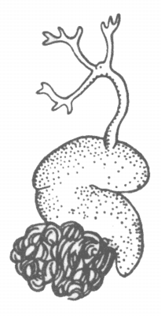
Семейство Lernaeoidae
Lernaeocera branchialis, паразит трески

Slide 32
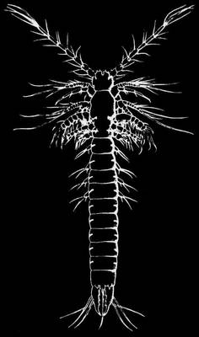
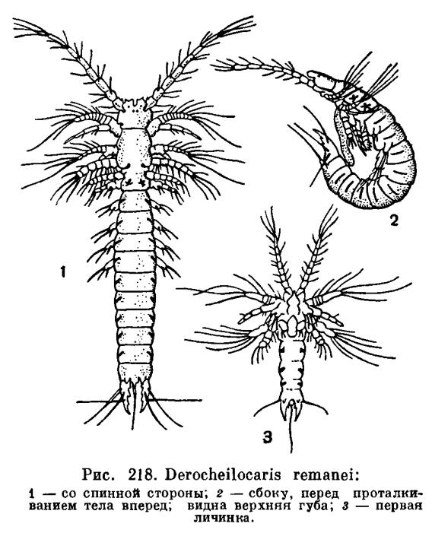
Мистакокариды (Mystacocarida) — подкласс (отряд?) ракообразных из класса Maxillopoda. Мелкие мейобентосные организмы, обитающие в пространстве между песчинками. Известно всего 12 видов, объединяемых в два рода
Мистакокарида
Derocheilocaris remanei.

Slide 33
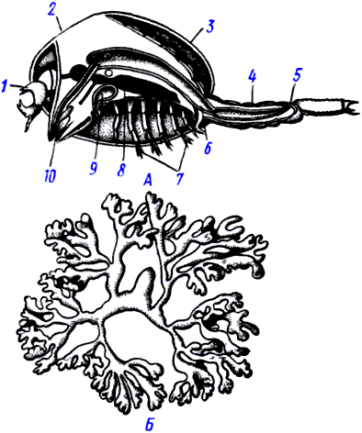
ОТРЯД МЕШКОГРУДЫЕ РАКООБРАЗНЫЕ (ASCOTHORACIDA) (Maxillopoda ?)
Все мешкогрудые ракообразные прикрепляются к хозяину при помощи передних антенн, концевые членики которых образуют подобие клешни. Задние антенны отсутствуют. Жвалы и челюсти сложены вместе и составляют колющий хоботок. Этим хоботком эктопаразитические Synagoga прокалывают ткани своих хозяев и сосут их соки. Ascothorax питается разрушенными им клетками стенок бурсы офиур, а паразит неправильных морских ежой — Ulophysema —- поедает половые железы хозяина. Разветвленные самки Dendrogaster заглатывают клетки полости тела морской заезды, одевающие паразита сплошным слоем. Обычно присутствие паразита вызывает кастрацию хозяина. Если Ulophysema непосредственно разрушает половые железы морских ежей, то Ascothorax и Dendrogaster подавляют действие половых желез офиур и морских звезд механически. Специальных органов дыхания у мешкогрудых ракообразных нет. Кислород усваивается стенкой мантии.
Ascothorax ophioctenis, самец;
Самка Denrogaster sp.

Slide 34
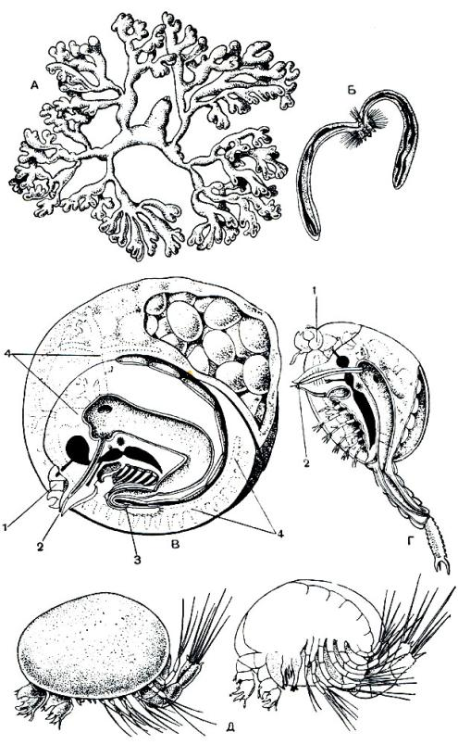
Организация Dendrogaster очень сильно изменена под воздействием паразитизма. Тело самки состоит главным образом из двух боковых многократно ветвящихся отростков. Эти два ответвления отходят от срединной непарной части, на самом переднем конце которой находятся передние антенны, а также сложенные в виде пирамиды жвалы и челюсти, очень сильно видоизмененные. Никаких других признаков ракообразных (сегментации, туловищных конечностей и т. д.) животное не сохранило . В ответвлениях тела самки помещаются карликовые паразитические самцы, более сходные с обычными ракообразными. Тело их сегментировано, голова снабжена такой же ротовой пирамидой, как у самок, но грудной отдел несет 5 пар двуветвистых ножек. Необычный вид самцу придает пара очень длинных задних выростов, в которые заходят ветви кишечника и семенники .

Slide 35
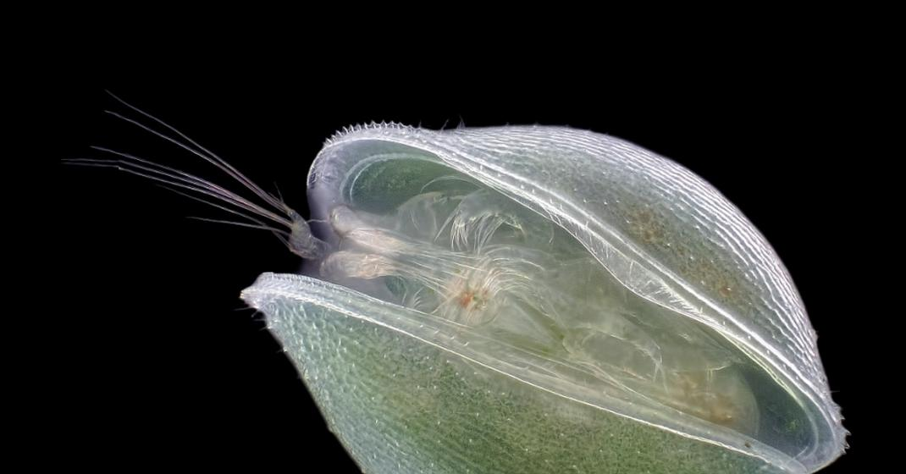
Класс Раку́шковые (Ostracoda)
Мелкие ракообразные с нечленистым телом, в основном сжатым с боков, одетым двустворчатой раковиной, с семью парами придатков (антенн, челюстей и ног), с ногообразными щупальцами верхних челюстей, большими нижними челюстями и нечленистым коротким брюшком. В ископаемом состоянии известны со среднего/верхнего кембрия.

Slide 36
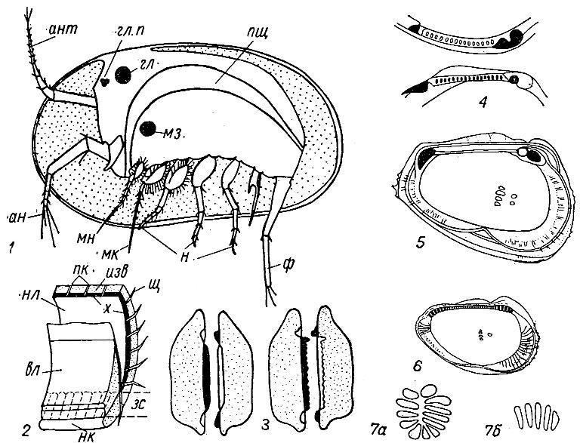
Подкласс Ostracoda: 1 - схема строения современного представителя; 2 - схема строения края раковины; 3 - схема сочленения створок (зачернены зубы); 4 замок у Loxoconcha (мел - ныне); 5 - внутреннее строение створки Cythereis (мел - ныне); 6 - то же Protocythere (юра - мел); 7 - форма отпечатков мускулов; ан - антенна, ант - антеннула, вл - внутренний листок, гл - глаз фасеточный, глп - глаз простой, зс - зона сращения наружного и внутреннего листков, изв - обызвествленный слой, мз - мускул-замыкатель, мк - максилла, мн - мандибула, н - ножки, нк - наружный край раковины, нл - наружный листок, пк - поровые каналы, пщ - пищеварительный тракт, ф - фурка, х - хитиновый слой, щ - щетинки

Slide 37
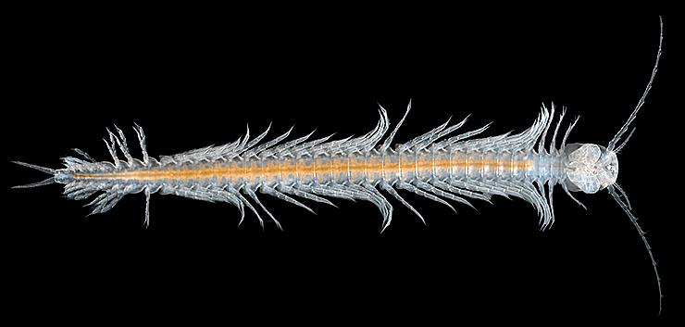
Класс Гребненогие (Remipedia)
Слепые ракооббразные найденные в морских пещерах в Австралии И Карибском море, и на Канарских островах. Описаны в 1955 г. как вымершие (карбон), в 1979 г. обнаружены современные представители.

Slide 38
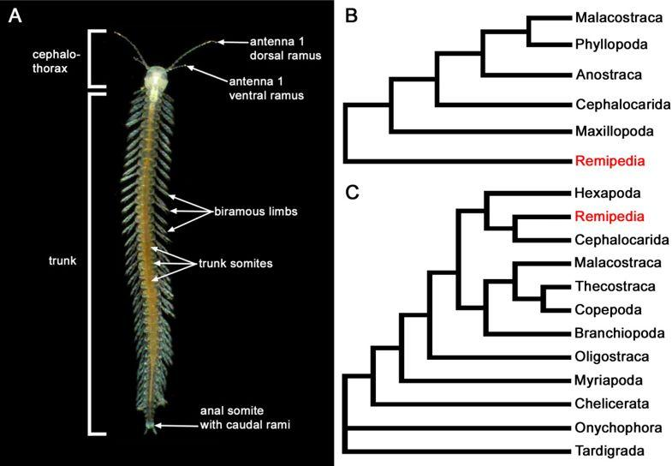

Slide 39
Класс Тантулокариды (Tantulocarida) (Maxillopoda?)
Ключевым элементом цикла является личинка — тантулюс. После непродолжительного периода свободного плавания она находит хозяина, оседает на нем и становится настоящим паразитом. Дальше ее судьба может сложиться по-разному. В одном случае насосавшийся питательных соков тантулюс отбрасывает все свое тело вместе с конечностями. Остается только голова, из задней части которой начинает расти кутикулярный мешок. Внутри этого мешка, в зависимости от условий, закладывается либо самка, либо партеногенетические яйца, из которых выходит новое поколение тантулюсов.
Если же тантулюсу суждено превратиться в самца, то сегменты тела и конечности не отбрасываются, а остаются на разрастающемся кутикулярном мешке, который представляет собой раздувшуюся личинку. Растущие самец или самка связаны с «головой» — остатками тантулюса — через специальный тяж-пуповину, по которому к ним и поступают питательные вещества.
Когда самец и самка созревают, они высвобождаются из мешка и становятся вполне обычными свободно плавающими рачками. Необычно только практически полное отсутствие головных конечностей и микроскопические размеры тела. Ротовые придатки у них редуцированы полностью, а это значит, что ни самка, ни самец не могут питаться.

Slide 40
Самец тантулокарид.
Сканирующая электронная микроскопия
Партеногенетическая самка тантулокарид на хозяине. Световая микроскопия
Личинка тантулюс на хозяине. Сканирующая электронная микроскопия (масштаб в микрометрах)

Slide 41
Класс КАРПОЕДЫ, ИЛИ КАРПОВЫЕ ВШИ (BRANCHIURA)

Slide 42
Самец карповой вши Argulus foliaceus (по Клаусу): 1 - стилет, 2 - антеннула, 3 - максилла I, 4 - присоска, 5 - грудные ножки, 6 - семенник, 7 - печень, 8 - максилла II, 9 - антенна, возле нее глаз
Argulus foliaceus (самка)

Slide 43
КЛАСС УСОНОГИЕ РАКООБРАЗНЫЕ (CIRRIPEDIA)
Характеризуются в первую очередь тонкими, похожими на усики, конечностями. Характерным признаком их является известковая раковина высотой до 40 см, в которую заключено тело животных во взрослом состоянии. Их личинка имеет три пары конечностей, органы зрения отсутствуют. Сначала она ведёт свободный образ жизни, но потом прикрепляется к одному месту (например: скалам), и у неё образуется раковина.

Slide 44
Личинки усоногих раков: А — ранняя стадия (науплиус), Б — поздняя стадия (циприсовидная личинка). Фото с сайта courses.washington.edu

Slide 45
Отряд ТОРАЦИКОВЫЕ РАКООБРАЗНЫЕ (THORACICA)
Строение раковины и тела торациковых: А - морского желудя (Balanus); Б - морской уточки (Lepas); 1 - мускул крышки раковины; 2 - ротовой конус; 3 - грудные ножки; 4 - пенис; 5 - редуцированное брюшко

Slide 46
Превращение циприсовидной личинки во взрослую особь морского желудя. Рисунок из статьи M. Takenaka et al., 1993. Remodeling of the nauplius eye into the adult ocelli during metamorphosis of the barnacle, Balanus amphitrite hawaiiensis

Slide 47
Морские желуди (отряд Sessilia)
Морские уточки (отряд Pedunculata)
Большинство усоногих — гермафродиты, то есть способны производить как яйцеклетки, так и сперматозоиды. Между тем оплодотворение происходит, как правило, перекрестно, и необходимость присутствия потенциального партнера — одна из причин, по которым эти раки предпочитают селиться в колониях поблизости друг от друга. Прикрепленный образ жизни вынудил их к развитию рекордно длинных совокупительных органов, которые могут превышать длину тела животного в 9 раз.

Slide 48
Отряд Сверлящие Усоногие (Acrothoracica)
Занимаясь усоногими ракообразными, Ч. Дарвин открыл один сильно отличающийся по своему строению и образу жизни от морских желудей и морских уточек вид, сверлящий раковины моллюсков, который он считал необходимым выделить в особый подотряд. В настоящее время таких видов известно более десятка. Они точат ходы в раковинах брюхоногих и панцирных моллюсков, а также в стволах кораллов
Места закрепления рачков

Slide 49
ОТРЯД КОРНЕГОЛОВЫЕ РАКООБРАЗНЫЕ (RHIZOCEPHALA)
Корнеголо́вые (Rhizocephala) — группа паразитических ракообразных. Эндо- и экзопаразиты десятиногих ракообразных. Распространены всесветно. Обитают в морях и пресных водоёмах.

Slide 50
Жизненный цикл корнеголового рака Succulina carcini

Slide 51
КЛАСС ЯЗЫЧКОВЫЕ, ИЛИ ПЯТИУСТКИ (LINGUATULIDA, или PENTASTOMIDA
Пятиустки, или язычковые черви, группа ракообразных (из класса Maxillopoda(?). Все представители ведут паразитический образ жизни, часто со сменой хозяев. Взрослые стадии обитают в дыхательных путях и лёгких позвоночных, преимущественно рептилий. Немногие виды используют в качестве хозяев млекопитающих и птиц. Известно около 100 видов, большая часть которых обитает в тропиках. Личинки некоторых видов и взрослые Linguatula иногда заражают людей, вызывая лингватулидозы.
а — личинка Porocephalus clavatus;
б — нимфа Linguatula serrata
Linguatula serrata

Slide 52
Заболевания человека, вызванные язычковыми раками
У человека зарегистрирован армифиллериоз, лингватулез и пороцефалез. Может паразитировать и Armillifer moniliformis. У человека болезни характеризуются инкапсуляцией личинок паразитов в стенке кишечника, печени, лёгких и других органов. Течение бессимптомное, иногда развиваются пневмония, желтуха, непроходимость кишечника. Способы диагностики, терапии и профилактики не разработаны.
В 2004 г. произошла крупная вспышка лингватулёза в Краснодарском крае. Отмечены случаи заболевания животных в Северной Осетии, Удмуртии и ряде др. регионов. На некоторых территориях России зарегистрированы случаи заболевания людей. Для данной инвазии характерны миграция паразита, явления острейшего фарингита, отёки, в том числе дыхательных путей, аллергия, поражение лимфатической системы, печени и летальные исходы. Существует другая разновидность возбудителя пентастомоза в России, передающаяся через змей, лягушек, других рептилий и амфибий. Человек заражается при контакте с этими животными и использовании их мяса в пищу или для приготовления мазей и др. лекарственных средств

Slide 53
Класс Высшие Раки (Malacostraca)

Slide 54
Hoplocarida Ротоногие (Раки-богомолы)
Тело ротоногих крупное (от 10 до 34 см длиной) и расчленено на следующие отделы : челюстегрудь — из слитных трёх челюстных и четырёх грудных сегментов, грудь — из четырёх свободных сегментов и мощно развитое сегментированное брюшко. Первая пара грудных ножек — чувствующая, со второй по пятую пары — хватательные, а последние три пары — ходильные. На 1—5-й парах грудных ног имеются жабры. Хватательные ноги имеют необычную особенность: в них последний членик острый, зубчатый, подобен лезвию и вкладывается в продольную борозду предпоследнего членика, как перочинный нож. Первая пара хватательных ножек самая крупная, ими схватывается добыча, а остальные хватательные ножки её удерживают. для их названия.

Slide 55
У раков-богомолов одна из самых сложных зрительных систем из когда-либо изученных^{[2]}. Если у людей три типа цветочувствительных колбочек в глазах, то у раков-богомолов их 16. Более того, раки-богомолы могут настраивать чувствительность своего длинноволнового зрения, чтобы приспосабливаться к среде^{[3]}. Этот феномен, известный как «спектральная подстройка», по-разному выражен у разных видов^{[4]}. Чероске и его коллеги не обнаружили спектральной подстройки у Neogonodactylus oerstedii, вида, живущего в наиболее равномерно освещённой среде. У N. bredini, вида, обитающего в различных средах глубиной от 5 до 10 м (изредка до 20 м), спектральная подстройка зафиксирована, однако её способность изменять длину наиболее ощущаемой волны не так сильно выражена, как у N. wennerae, вида с наибольшим экологическим и световым разнообразием сред обитания.
Средняя полоса глаза состоит из шести рядов специализированных омматидиев — розеток светочувствительных клеток. В четырёх рядах содержится до 16 различных пигментов: 12 из них чувствительны к цвету, а остальные используются в качестве цветовых фильтров. Зрение раков-богомолов воспринимает и поляризованный свет, и многозональные изображения^{[5]}. Их глаза (укреплённые на независимых подвижных стебельках) сами по себе многоцветны и считаются самыми сложными глазами животного мира^{[6]}.
В каждом фасеточном глазе до 10 000 смежных омматидиев. Глаз состоит из 2 сплюснутых полусфер, разделённых 6 параллельными рядами специализированных омматидиев, совокупно называемых «средняя полоса». Таким образом, глаз разделён на три региона. Это позволяет ракам-богомолам видеть объекты тремя разными частями глаза. Другими словами, каждый глаз обладает тринокулярным зрением и восприятием глубины. Верхняя и нижняя полусферы в основном используются для различения форм и движения, как и глаза многих других ракообразных.
Ряды 1—4 средней полосы специализируются на цветовосприятии, от ультрафиолетового до более длинных волн. Их ультрафиолетовое зрение улавливает пять различных длин волн в дальнем УФ-диапазоне. Для этого используется два фоторецептора в сочетании с четырьмя разными цветовыми фильтрами[

Slide 56
Надотряд Euacarida отряд Еuphausiacea
Эвфаузиды отличаются характерным строением. Карапакс на спинной стороне срастается, со всеми грудными сегментами, по бокам свободный; впереди он оканчивается небольшим рострумом. На голове находятся большие стебельчатые глаза и пять пар придатков. Антеннулы состоят из трехчленистого стебля и двух длинных многочленистых жгутов. Антенны состоят из неясно расчлененного протоподита, от дистального конца которого отходит длинный жгут с трехчленистым стеблем (эндоподит) и чешуевидный скафоцерит (эксоподит

Slide 57
Надотряд Euacarida отряд Decapoda – Десятиногие Раки

Slide 58
У всех десятиногих ракообразных три передних грудных сегмента срастаются с головой, а их конечности превращены в ногочелюсти.
Пять пар задних грудных ног, принадлежащих к свободным грудным сегментам, служат для передвижения, почему весь отряд и получил название десятиногих.
Часто на некоторых из этих ног есть клешни или иногда подклешни.
Жабры целиком покрыты боковыми краями карапакса и снаружи не видны. Между боковыми краями карапакса и стенкой тела расположено с каждой стороны по жаберной полости.
Самки вынашивают яйца, прикрепляя их к брюшным конечностям, и только самые примитивные креветки просто откладывают яйца в воду.
Из яиц выходят планктонные личинки, совсем непохожие на взрослых, у многих пресноводных и глубоководных видов развитие прямое.

Slide 59
Подотряд Natantia -- Плавающие Раки

Slide 60
Подотряд Ползающие Раки Reptantia
Подотряд подразделяется на несколько отделов: лангусты (Palinura), омары (Astacura), отшельники (или крабоиды) (Anomura) и крабы (Brachyura). У видов первых двух отделов брюшко длинное, мускулистое, и они способны плавать. У крабоидов брюшко недоразвитое, асимметричное. Они прячут его в пустые раковины моллюсков или, если оно небольшое, подгибают его подгрудной отдел. У настоящих крабов брюшко редуцировано. Крабоиды и крабы ползают, лазают, а плавать уже не могут.
Homarus americanus H. Milne-Edwards, 1837
Homarus gammarus (Linnaeus, 1758)

Slide 61
Ареал американского омара
Ареал европейского омара

Slide 62
Лангусты (Achelata) — инфраотряд десятиногих раков, насчитывающий 140 современных и 72 ископаемых вида
Palinurus elephas
Лангусты р. Jasus
Распространены в океанах
Южного полушария
Обыкновенный лангуст распространён в восточной Атлантике от юго-западной Норвегии до Марокко и обитает также в Средиземном море. Кроме того, его можно встретить у побережья Азорских островов, Мадейры и Канарских островов

Slide 63
Ра́ки-отше́льники (Paguroidea) — надсемейство десятиногих раков из инфраотряда неполнохвостых (Anomura). Большинство представителей используют в качестве укрытия пустые раковины брюхоногих моллюсков (а иногда и специально нападают на живых моллюсков, чтобы завладеть их домиками).

Slide 64
Крабы Brachiura
Голова у крабов маленькая, короткое брюшко симметрично и подогнуто под челюстегрудь. Брюшные конечности у самца (1—2 пары) превращены в копулятивный орган, у самки (4 пары) служат для вынашивания икры. Обитают в морях, пресных водоемах и на суше.
Камчатский краб Paralithodes camtschaticus
Пальмовый вор Birgus latro

Slide 65
Ку́мовые ра́ки (Cumacea)
отряд морских ракообразных из класса высших раков (Malacostraca). Небольшие организмы, пропорциями тела напоминающие головастиков: покрытая панцирем головогрудь и грудной отдел укрупнены и контрастируют с более тонким брюшком, заканчивающимся хвостовой вилкой. Насчитывают около 1300 видов[
Кумовый рачок (Diastylis rathkei) .

Slide 66
Отряд Isopoda Равноногие Раки
Одна из самых разнообразных и многочисленных групп ракообразных, включающая более 10,5 тысяч
Равноногие ракообразные: 1 – водяной ослик (Asellus aquaticus); 2 – Munnopsis typica; 3 – морской таракан (Mesidothea entomon); 4 – древоточец (Limnoria lignorum); 5 – мокрица (Oniscus asellus); 6 – паразитический рачок ( Bopyroides hippolites; а – самка; б – самец); 7 – Calathura brachiata; 8 – Arcturus baffini.

Slide 67
Конечности равноногих раков

